Slide 1

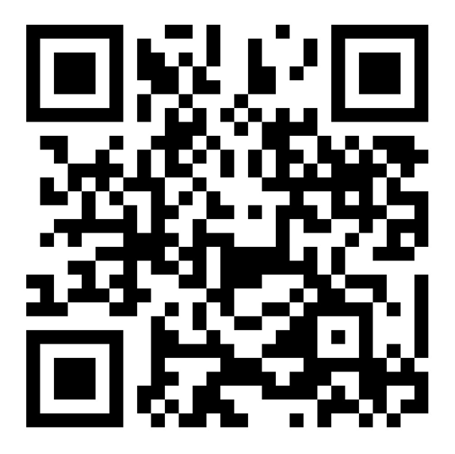
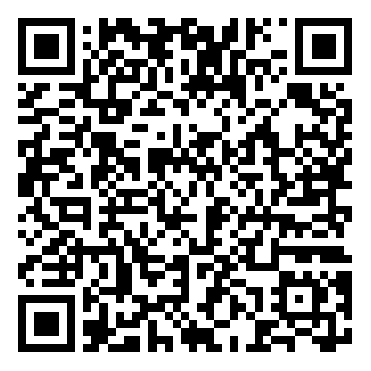
上課注意事項:
圖書館內禁止攜帶食物飲料入內。
請實體與線上學員掃描以下QR code進行線上簽到。
請線上學員於課程開始前關閉自己的麥克風。
線上學員若有問題, 請先按下“舉手”, 或於聊天室寫下問題, 將於課程結束後在場地時間允許下, 安排QA時間。
現場學員發問時請使用麥克風才可進行收音。
線上簽到
課程材料與資訊連結

Slide 2

This document is licensed by Speaker‘s name under CC-BY 4.0 license unless mentioned otherwise.

